Slide 1



Не бойтесь смещать ваше тестирование
Павлов Андрей
Deutsche Telekom IT RUS, Санкт-Петербург

Slide 2




About me
Ex-Developer
В тестировании более 8 лет
Sr. Project Manager
@ Deutsche Telekom IT RUS
linkedin.com/in/qapavlov
ru.apavlov@gmail.com

Slide 3
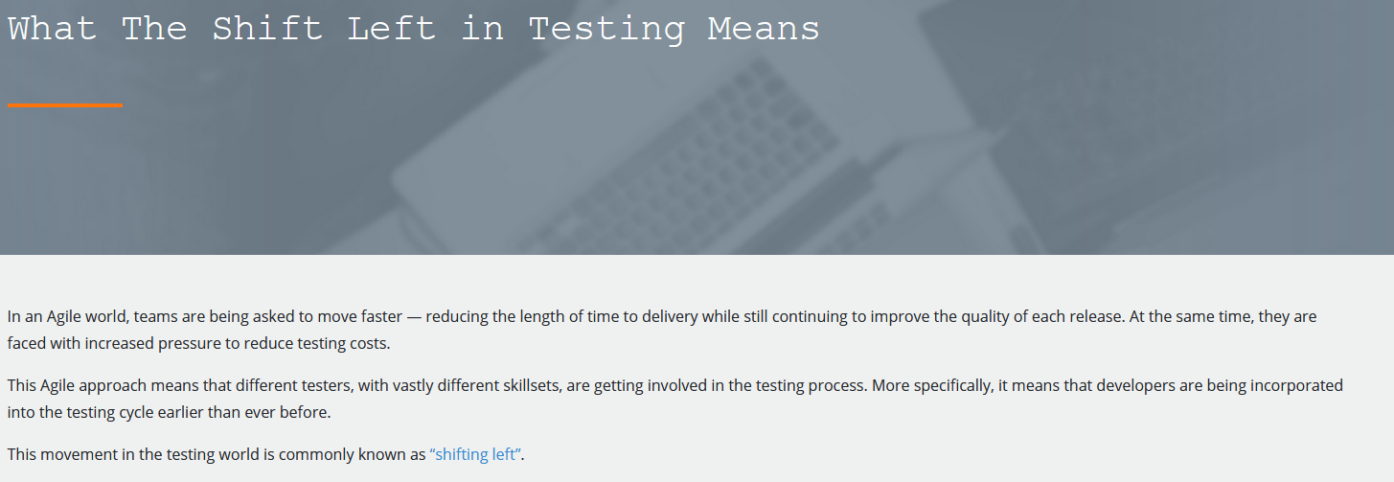


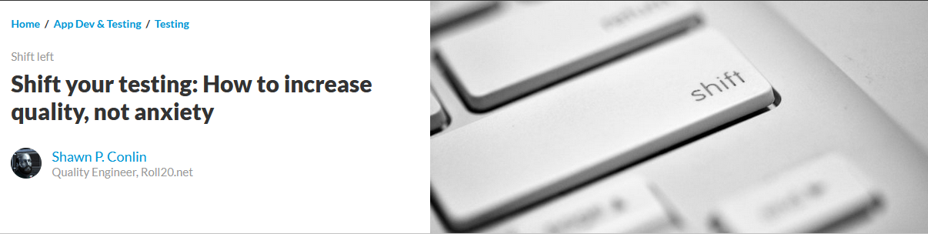

О чем вообще речь?

Slide 4

О чем вообще речь?

Slide 5
О чем вообще речь?
Analyze > Design > Develop > TEST > Release

Slide 6
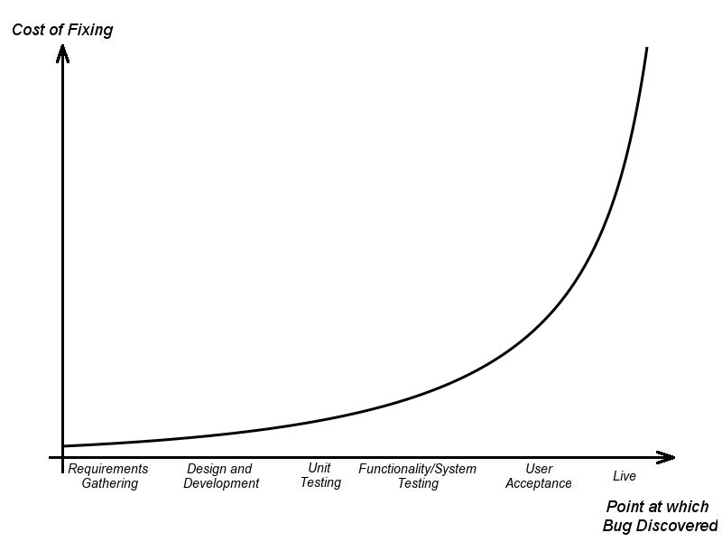
О чем вообще речь?
Analyze > Design > Develop > TEST > Release

Slide 7

Shift Left

Slide 8

Shift Right

Slide 9

Shift Right

Slide 10
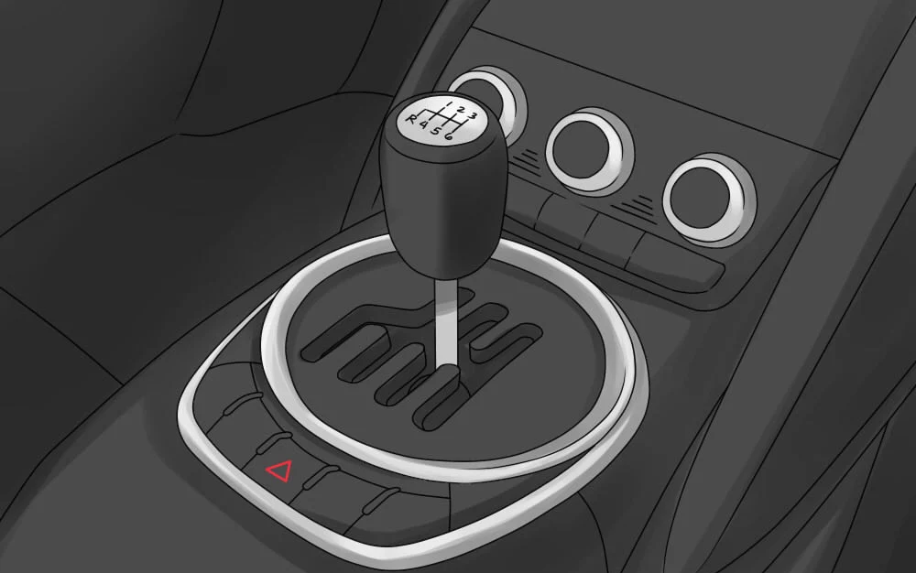
Что можно делать с тестированием?

Slide 11
Что можно делать с тестированием?
Analyze > Design > Develop > TEST > Release

Slide 12
Что можно делать с тестированием?
Analyze> Design (TEST) > Develop (TEST) > TEST > Release

Slide 13
Что можно делать с тестированием?
Analyze > Design > Develop > TEST > Release > TEST

Slide 14

Кто решает, когда тестировать?

Slide 15

Так к чему это все?
Не бойтесь смещать свое тестирование
Заказчику нужно быстро и дешево – можно тестировать на проде (но осторожно!)
Проект начал развиваться и нужно приводить дела в порядок – переходите к классике
Проект пилится на долгий срок хотите правильно-стильно-модно-молодежно? Смещайте влево!
Различные стратегии тестирования и подходы могут использоваться для различных этапов.

Slide 16

Вопросы
linkedin.com/in/qapavlov
ru.apavlov@gmail.com

